Slide 1
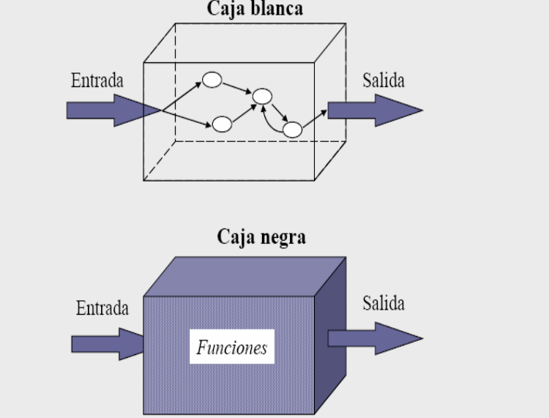

06 DISEÑO DE PRUEBAS
Entornos de Desarrollo – 1º DAM
Miguel Trigueros Muñoz
Basado en el trabajo de Nacho Iborra Entornos
versión 25.01
Bajo licencia CC BY-NC-SA 4.0

Slide 2
RA 3 VERIFICA EL FUNCIONAMIENTO DISEÑANDO Y REALIZANDO PRUEBAS
a Se han identificado los diferentes tipos de pruebas.
b Se han definido casos de prueba.
c Se han identificado las herramientas de depuración y prueba de aplicaciones ofrecidas por el entorno de desarrollo.
d Se han utilizado herramientas de depuración para definir puntos de ruptura y seguimiento.
e Se han utilizado las herramientas de depuración para examinar y modificar el comportamiento de un programa en tiempo de ejecución.
f Se han efectuado pruebas unitarias de clases y funciones.
g Se han implementado pruebas automáticas.
h Se han documentado las incidencias detectadas.
i Se han utilizado dobles de prueba para aislar los componentes durante las pruebas.

Slide 3

Introducción A. Teoría 1. Objetivos y principios 2. Etapas de las pruebas 3. Tipos de pruebas 4. Formato de casos de prueba B. Diseño de casos de prueba B1. Pruebas de caja blanca B2. Pruebas de caja negra Bibliografía y recursos

Slide 4
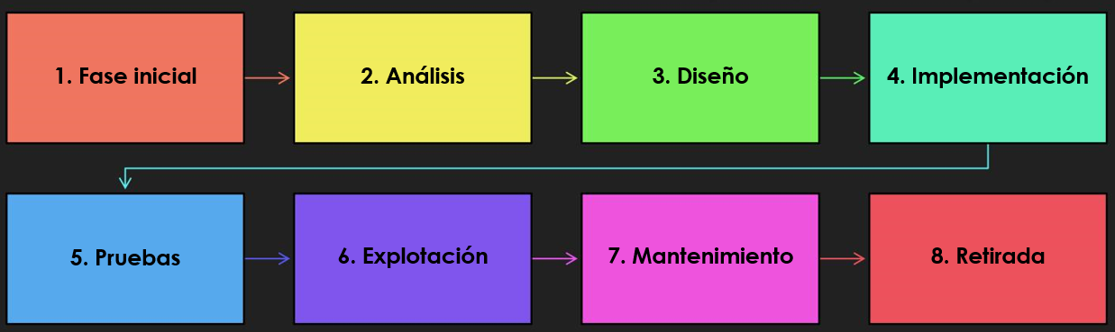
INTRODUCCIÓN
Etapa dentro del proceso de desarrollo de software
Trascendental vídeo
Comprobación dinámica del comportamiento de un programa
Actualmente se solapa con las otras etapas
Utilizaremos un Conjunto de casos de prueba
Buscamos Errores de:
Implementación, calidad o usabilidad

Slide 5

A. Teoría

Slide 6
A TEORÍA
¿Qué vamos a ver en esta parte teórica?
1. Objetivos y principios de las pruebas de software
2. Etapas de las pruebas de software
3. Tipos de pruebas
3.1. Pruebas unitarias <-
3.2. Pruebas de integración
3.3. Pruebas de nivel superior

Slide 7
VERIFICACIÓN vs VALIDACIÓN
VERIFICAR es comprobar que no hay errores
Nuestro programa hace bien lo que hemos construido
1 + 1 = 2
3 – 2 = 1
…
VALIDAR es comprobar que hace TODO lo que tiene que hacer
Nuestro programa cumple con los requisitos solicitados
SUMAR
RESTAR
MULTIPLICAR
DIVIDIR

Slide 8

1. Objetivos y principios

Slide 9
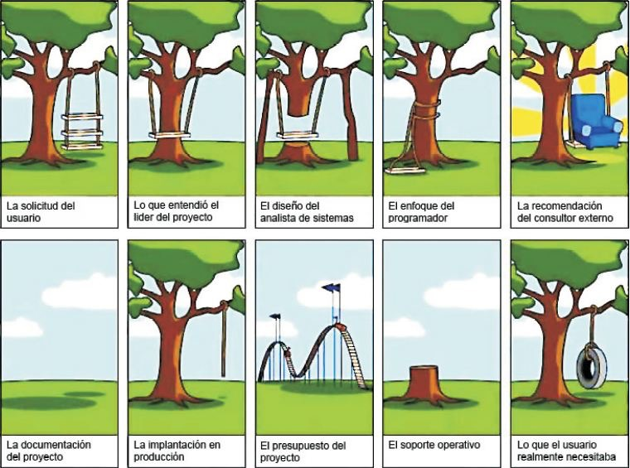
1. Objetivos y principios
Esta viñeta trata de transmitir la importancia de la comunicación entre todos los miembros del equipo y de la reflexión constante sobre nuestro trabajo

Slide 10
1. Objetivos y principios
Objetivos
Detectar fallos (VERIFICAR)
Asegurar que se hayan corregido errores detectados
Verificar la integración adecuada de los componentes
Validar que se hayan implementado todos los requisitos
¿FASE? ¿FASE?
ANÁLISIS DISEÑO
Casos de uso
UC 1
UC 2
UC 3
UC 4
UC 5
Modulo 1
Error
Error
Error
Error → corrección
Modulo 2
Error
Error
Error → corrección
Error → corrección
Integración
Notes:
¿Con qué fases tienen una relación más íntima Validación y Verificación? En orden: Vanálisis, VEdiseño

Slide 11
1. Objetivos y principios
Principios
No garantizan la ausencia de errores
Las buenas pruebas son las que detectan errores
Planificar las pruebas
Seleccionar casos de prueba metódicamente
Probar entradas válidas y no válidas
Evitar casos de prueba triviales o repetitivos
Si se detectan errores → es que hay más errores
PERO recordar que el producto es más importante que las pruebas
Las pruebas tienen que ser eficientes para optimizar la cantidad de
errores detectados invirtiendo el esfuerzo adecuado
Notes:
Las pruebas no deben atraparnos y cegarnos de manera que perdamos de vista el objetivo principal, que es entregar un producto útil. Debemos aceptar que no podemos detectar todos los errores y por eso es trascendental diseñar las pruebas de manera que propongamos los tests más útiles y eficientes.

Slide 12

2. Etapas de las pruebas

Slide 13
2. Etapas de las pruebas
Seleccionar el objetivo de la prueba.
Decidir el tipo de prueba.
Seleccionar los casos de prueba. UT 06
Determinar los resultados esperados de los casos de prueba y crear un documento con todos ellos.
Implementar los casos de prueba UT 07
Ejecutar las pruebas. UT 07
Evaluar de los resultados.
Plan de acciones correctoras.
Un caso de prueba es un conjunto de datos de entrada que se utilizarán para revelar algo sobre el programa o los atributos que estamos probando, unas condiciones y unos resultados.
Notes:
A continuación, nos centraremos en los casos de prueba y aclaramos lo que significa evaluar los resultados
“LOS CASOS DE PRUEBA SON DISTINTAS VERSIONES DE LA MISMA PRUEBA”

Slide 14

2. Etapas de las pruebas
Casos de prueba
Muestran las distintas versiones de la misma prueba para un mismo elemento de nuestro proyecto
Entradas de prueba
Condiciones de ejecución
Resultados esperados
ANALICEMOS EL SIGUIENTE
ELEMENTO:
Notes:
¿QUÉ ES? ¿QUÉ pruebas se os ocurre que podrían hacérsele? Este ejemplo ayuda a ver que puede haber distintos casos de prueba porque evaluamos distintas funciones y también distintos casos de prueba evaluando la misma función: distintas entradas y resultados esperados.

Slide 15
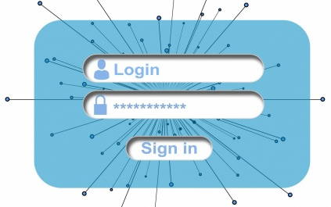
2. Etapas de las pruebas
Casos de prueba
Muestran las distintas versiones de la misma prueba para un mismo elemento de nuestro proyecto
Entradas de prueba
Condiciones de ejecución
Resultados esperados
ANALICEMOS EL SIGUIENTE
ELEMENTO:
Notes:
¿QUÉ ES? ¿QUÉ pruebas se os ocurre que podrían hacérsele?

Slide 16
2. Etapas de las pruebas
Casos de prueba
Entradas de prueba → usuario “juan” password “5555”
Condiciones de ejecución → BBDD con: tabla CUENTA(usuario, pass, intentos)
NO existe “juan”, ”5555”, x
SÍ existe “juan”, ”hola”, x
Resultados esperados
NO permitir acceso
Cambiar a “juan”, “hola”, x+1
Notes:
Este ejemplo ayuda a dar sentido a la importancia de las “Condiciones de ejecución”. En la calculadora son menos claras.

Slide 17
2. Etapas de las pruebas
Evaluación de los resultados
Reales vs esperados
Si hay Diferencias → hay errores
Plan de acciones correctoras
Listado de errores
Propuestas para su corrección
Es un documento vivo, que se debe ir actualizando
Notes:
Parece de Perogrullo, pero debemos tener claro el objetivo, si nuestros tests dicen que esta función con estos parámetros debe devolver true, pues hay que comprobarlo

Slide 18

3. Tipos de pruebas

Slide 19
3. Tipos de pruebas
Pruebas UNITARIAS
Comprueban el comportamiento de una unidad
CLASE POO (Java, C#)
Módulo o grupo de funciones (C, JavaScript)
Probando todas las funciones o métodos
Características
Automatizables → lo veremos en la UT 07
Completas
Repetibles
Independientes entre sí

Slide 20
3. Tipos de pruebas
Pruebas de INTEGRACIÓN
Entre clases o módulos
En la interfaz (clases)
En la interacción (módulos)
Técnicas
Big Bang
Todo a la vez (poco recomendable)
De arriba a abajo
Se deben simular los componentes inferiores
Las interfaces se verifican en las primeras etapas
De abajo a arriba
No es necesario simular componentes
Se pueden detectar errores de diseño en momentos avanzados el proceso
Combinadas
Pruebas de regresión:
Se repiten pruebas ya realizadas para descartar que un cambio afecte a zonas del código previamente probadas

Slide 21
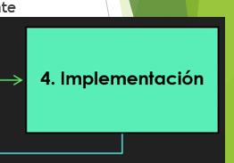
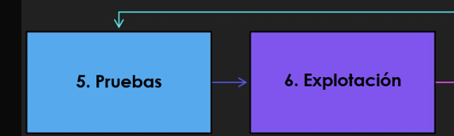
3. Tipos de pruebas
Integración y despliegue continuos
CI: Integración continua
Pruebas de integración automatizadas cuando se realizan cambios
Si ok, se suben a:
Repositorio común donde se combinan las distintas aportaciones del equipo
CD: Despliegue continuo (C Deployment)
Si Pruebas ok → despliegue automático a producción → cliente
CI / CD más info

Slide 22
3. Tipos de pruebas
Pruebas de nivel superior
Realizadas por clientes y jefes de proyecto
Pruebas de VALIDACIÓN
Cumplimiento de requisitos
Pruebas de ACEPTACIÓN
Realizadas por usuarios
Alfa: en entorno controlado
Beta: en producción
Pruebas del SISTEMA
Pruebas de rendimiento o estrés
Velocidad se respuesta
Concurrencia

Slide 23

4. Formato de casos de prueba

Slide 24
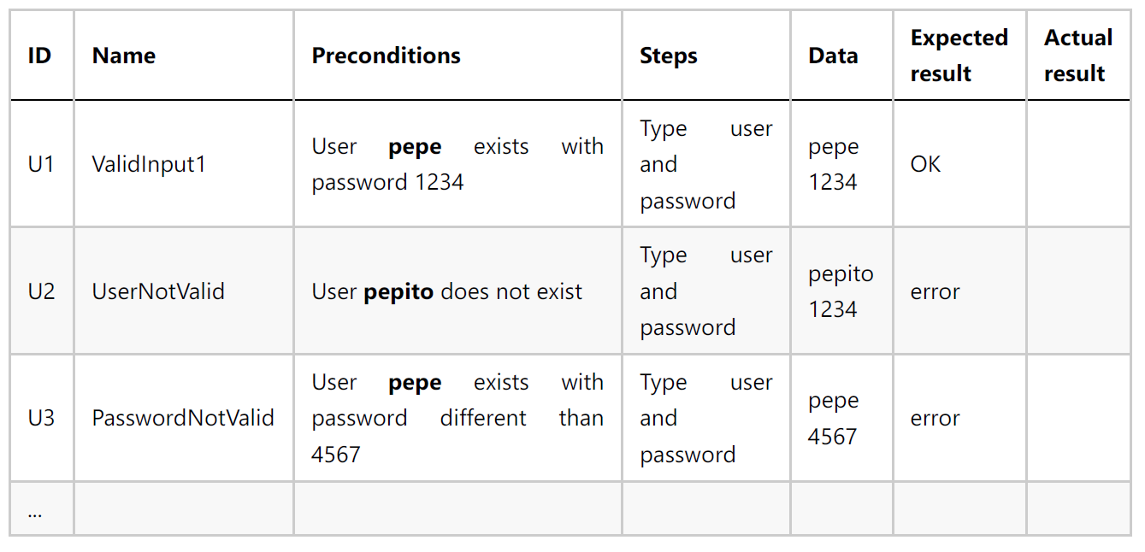
4. Casos de prueba: formato
Los casos de pruebas son las distintas versiones de la misma prueba para un mismo elemento que deseamos probar: función, módulo, etc
REUTILIZABLES: Permiten probar el software de manera repetida, garantizando la consistencia de las pruebas en el tiempo, al reutilizar siempre los mismos casos de prueba seleccionados mediante técnicas objetivas.
Debemos incluir los siguientes datos para diseñar un buen conjunto de casos de prueba:
Identificador
Nombre
Condiciones previas
Pasos
Datos de prueba
Resultado esperado
Resultado obtenido

Slide 25

4. Casos de prueba: formato
Ejemplo 0
¿qué sentido tiene que el resultado esperado sea un error?
Actividad 0: par/impar
Notes:
En realidad lo que esperamos es que nuestra aplicación maneje el error adecuadamente, de manera que no deje de funcionar cuando se realiza una entrada similar a la del caso de prueba.

Slide 26
B. Diseño de casos de prueba

Slide 27
B DISEÑO DE CASOS DE PRUEBA
DIFERENTES ENFOQUES
Pruebas de caja blanca o estructurales
Pruebas de caja negra o funcionales
Notes:
Más que tipos de pruebas son tipos de enfoques para seleccionar los casos de prueba

Slide 28

B1. Pruebas de caja blanca

Slide 29
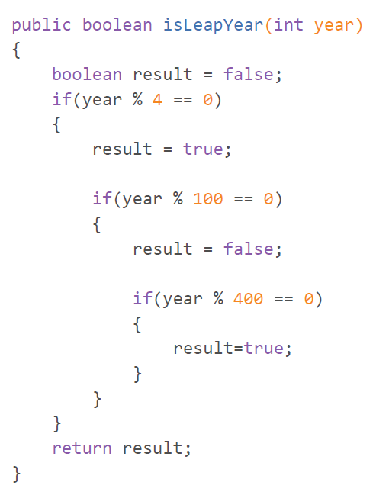
B1. Pruebas de caja blanca o estructurales
Se centran en el funcionamiento interno
Buscan deficiencias básicas
Enfoques
Prueba del camino básico
Prueba de condición
Ensayos de bucle

Slide 30
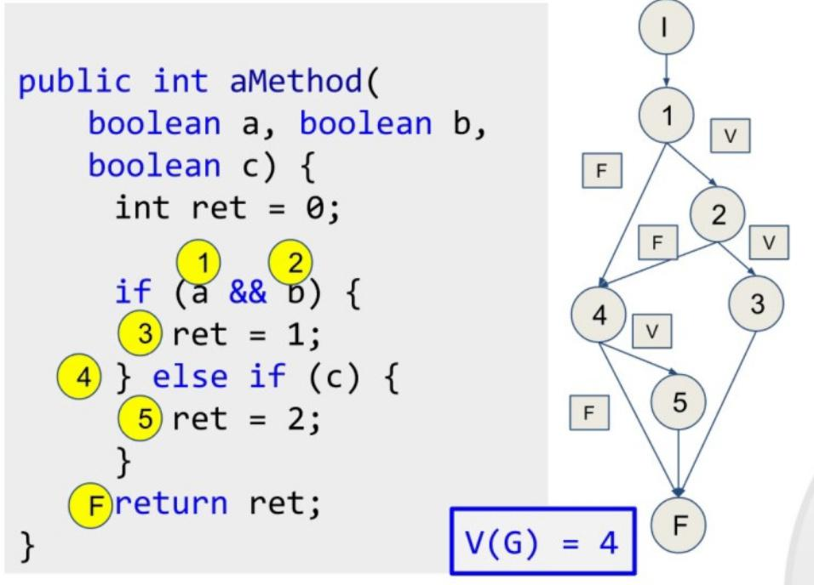
1. Pruebas de caja blanca
Se centran en el funcionamiento interno
Buscan deficiencias básicas
Enfoques
Prueba del camino básico
OBJETIVO:
ASEGURAR QUE RECORREMOS TODAS LAS SENTENCIAS AL MENOS UNA VEZ
Dibujamos Grafo de flujo ??
Buscar caminos independientes
Creamos los casos de prueba
Prueba de condición
Ensayos de bucle

Slide 31
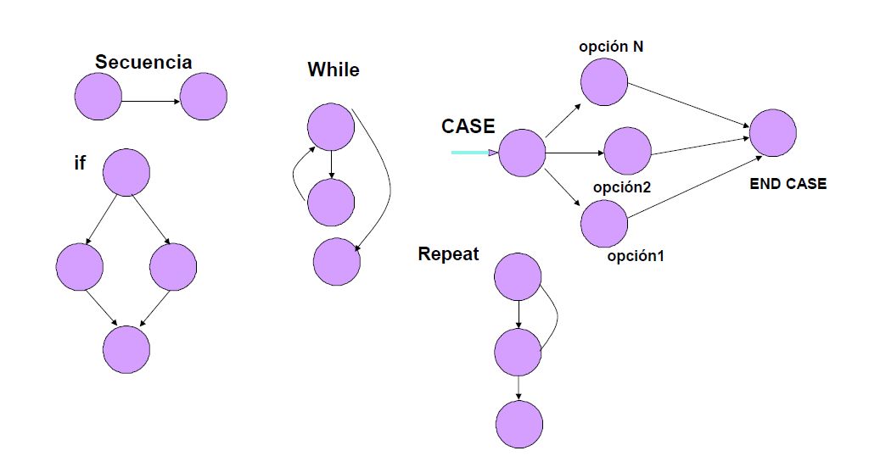
(Grafos de flujo
Nodos, aristas, regiones, nodos predicado
Ejemplos web

Slide 32
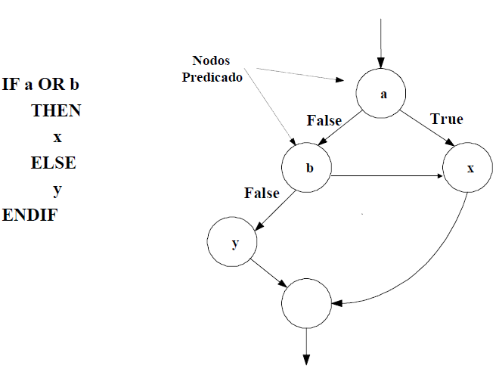
Grafos de flujo
Nodos: representan cero, una o varias sentencias en secuencia. Cada nodo comprende como máximo una sentencia de decisión (bifurcación).
Aristas: líneas que unen dos nodos.
Regiones: áreas delimitadas por aristas y nodos. Cuando se contabilizan las regiones de un programa debe incluirse el área externa como una región más.
Nodos predicado:
de él salen dos aristas.
Ejemplo par o impar
Notes:
Improvisar el grafo de flujo correspondiente al programa que determina si un número es par o impar.
CompruebaPar( int n){
bool par = false;
num = n;
if num%2 == 0 {
par = true;}
return par;}

Slide 33
Grafos de flujo
Ejemplo G1
Nodos, aristas, regiones, nodos predicado
Primero debemos localizar y numerar las sentencias
#MATRÍCULA EN DAW1
Inicio
Leer edad (1)
Leer curso (1)
Si edad<20 (2) Y curso = “DAW1” (3) Entonces
Mostrar “Aceptado” (4)
Si no
Mostrar “No aceptado” (5)
Fin si
Fin (6)
Después, dibujamos el grafo
1
¿Regiones?
2
v
f
3
f
v
5
4
6
Notes:
Este programa comprueba si la edad es menor de 20 años y el curso elegido es DAW1 y, si se cumplen ambas condiciones, acepta la matrícula

Slide 34
Grafos de flujo)
Ejemplo G2 (hacer vosotros para practicar en casa)
#CUENTA PAR O IMPAR
Contador = 0; par = 0; impar = 0;
Mientras contador<>10
contador = contador + 1
leer N
si N%2 = 0
par = par + 1
si no
impar = impar + 1
Fin Mientras
Mostrar par, impar
FIN
Numerar sentencias

Slide 35
Grafos de flujo)
Ejemplo G2 (hacer vosotros)
#CUENTA PAR O IMPAR
Contador = 0; par = 0; impar = 0;
Mientras contador<>10
contador = contador + 1
leer N
si N%2 = 0
par = par + 1
si no
impar = impar + 1
Fin Mientras
Mostrar par, impar
FIN
(1)
(2)
(3)
leer N (3)
si N%2 = 0 (3)
par = par + 1 (4)
si no
impar = impar + 1 (5)
Fin Mientras (6)
Mostrar par, impar (7)
FIN
Dibujar grafo

Slide 36
Grafos de flujo)
Ejemplo G2 (hacer vosotros)
#CUENTA PAR O IMPAR
Contador = 0; par = 0; impar = 0;
Mientras contador<>10
contador = contador + 1
leer N
si N%2 = 0
par = par + 1
si no
impar = impar + 1
Fin Mientras
Mostrar par, impar
FIN
(1)
(2)
(3)
leer N (3)
si N%2 = 0 (3)
par = par + 1 (4)
si no
impar = impar + 1 (5)
Fin Mientras (6)
Mostrar par, impar (7)
FIN
1
2
f
3
v
5
4
6
7
¿Regiones?

Slide 37
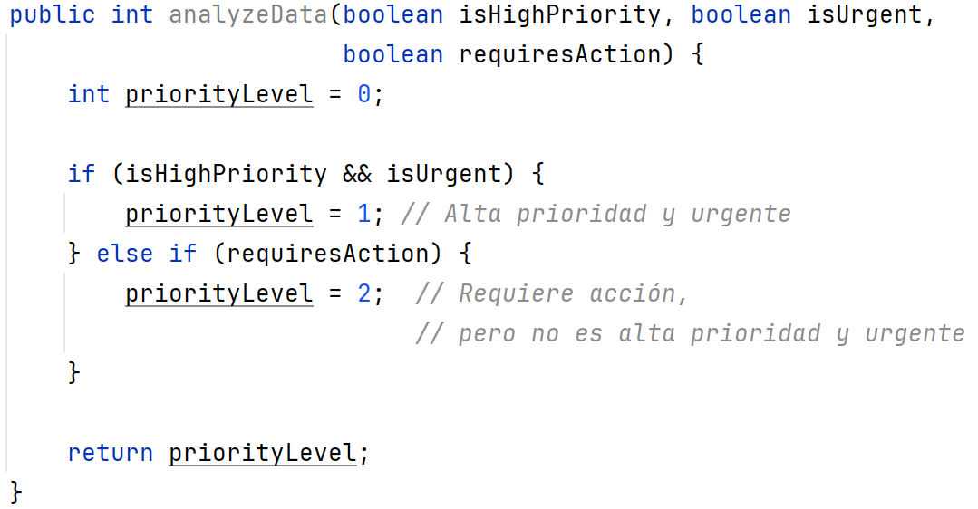
Posible Sentido del ejemplo 1…
Notes:
Determina la prioridad de unos datos dependiendo del valor de tres booleanos: Prioridad, Urgencia y Acción.

Slide 38
1. Pruebas de caja blanca
Se centran en el funcionamiento interno
Buscan deficiencias básicas
Enfoques
Prueba del camino básico
OBJETIVO:
ASEGURAR QUE RECORREMOS TODAS LAS SENTENCIAS AL MENOS UNA VEZ
Dibujamos Grafo de flujo (YA SABEMOS)
Buscar caminos independientes
Creamos los casos de prueba
Prueba de condición
Ensayos de bucle
NUMERAR
public int aMethod(
boolean a, boolean b, boolean c) {
int ret = 0;
if (a && b) {
ret = 1;
} else if (c) {
ret = 2;
}
return ret;
Ejemplo 1: completo
Notes:
Pedir que numeren las sentencias, luego aparecerá la respuesta correcta.

Slide 39
1. Pruebas de caja blanca
Se centran en el funcionamiento interno
Buscan deficiencias básicas
Enfoques
Prueba del camino básico
OBJETIVO:
ASEGURAR QUE RECORREMOS TODAS LAS SENTENCIAS AL MENOS UNA VEZ
Dibujamos Grafo de flujo (YA SABEMOS)
Buscar caminos independientes
Creamos los casos de prueba
Prueba de condición
Ensayos de bucle
NUMERAR
public int aMethod(
boolean a, boolean b, boolean c) {
int ret = 0;
if (1a && 2b) {
3ret = 1;
4} else if (c) {
5ret = 2;
}
freturn ret;
Ejemplo 1: completo
Notes:
Pedir que numeren las sentencias, luego aparecerá la respuesta correcta.

Slide 40
1. Pruebas de caja blanca
Prueba del camino básico
DIBUJAMOS EL Grafo de flujo
Buscar caminos independientes
Creamos los casos de prueba

Slide 41
1. Pruebas de caja blanca
Prueba del camino básico
Dibujamos el Grafo de flujo
Buscar caminos independientes
¿Cuántos?
Complejidad Ciclomática ??
Nos asegura que con ese número recorremos completamente todo el código
Comenzamos por el más largo
Vamos cambiando las últimas decisiones
Creamos los casos de prueba
Contando el número de regiones
(no olvidar región exterior)
Notes:
La complejidad ciclomática también se puede calcular como: Aristas - nodos + 2 ó Nodos predicado + 1

Slide 42
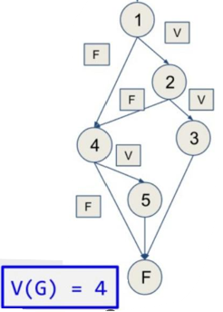
1. Pruebas de caja blanca
Prueba del camino básico
Dibujamos el Grafo de flujo
Buscar caminos independientes
¿Cuántos?
4 (Complejidad Ciclomática)
Nos asegura que con ese número (4) recorremos completamente todo el código
Comenzamos por el más largo
Vamos cambiando las últimas decisiones
Creamos los casos de prueba

Slide 43
1. Pruebas de caja blanca
Prueba del camino básico
Dibujamos el Grafo de flujo
Buscar caminos independientes: 4 (Complejidad Ciclomática)
Comenzamos por el más largo
Vamos cambiando las últimas decisiones
Creamos los casos de prueba
1,2,4,5, F (para la siguiente, cambiamos la última decisión, 4)
1,2,4, F (para la siguiente, cambiamos la decisión anterior, 2)
1,2,3, F (para la siguiente, cambiamos la última anterior, 1)
1,4, F (elegimos una de las dos)
1,4,5, F (elegimos una de las dos)

Slide 44
1. Pruebas de caja blanca
Prueba del camino básico
Dibujamos Grafo de flujo
Buscar caminos independientes 4 (Complejidad Ciclomática)
Creamos los casos de prueba

Slide 45
1. Pruebas de caja blanca
Prueba del camino básico (…)
Creamos los casos de prueba
1,2,4,5, F
1,2,4, F
1,2,3, F
1,4, F
ID | Nombre | Datos (valores de las variables abc) |  | Resultados esperados | Resultados obtenidos
1 | Test1 |  | **************
2 | Test2 |  | **************
3 | Test3 |  | **************
4 | Test4 |  | **************

Slide 46
1. Pruebas de caja blanca
Prueba del camino básico (…)
Creamos los casos de prueba
1,2,4,5, F
1,2,4, F
1,2,3, F
1,4, F
ID | Nombre | Datos | Resultados esperados | Resultados obtenidos
1 | Test1 | a=true, b=false, c=true | 2
2 | Test2 | a=true, b=false, c=false | 0
3 | Test3 | a=true, b=true, c=* | 1
4 | Test4 | a=false, b=*, c=false | 0

Slide 47
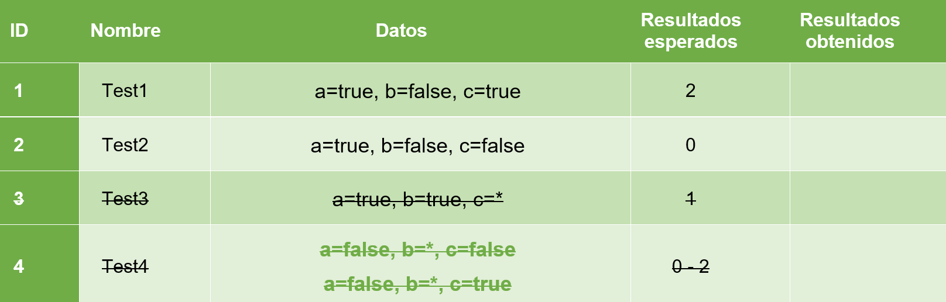
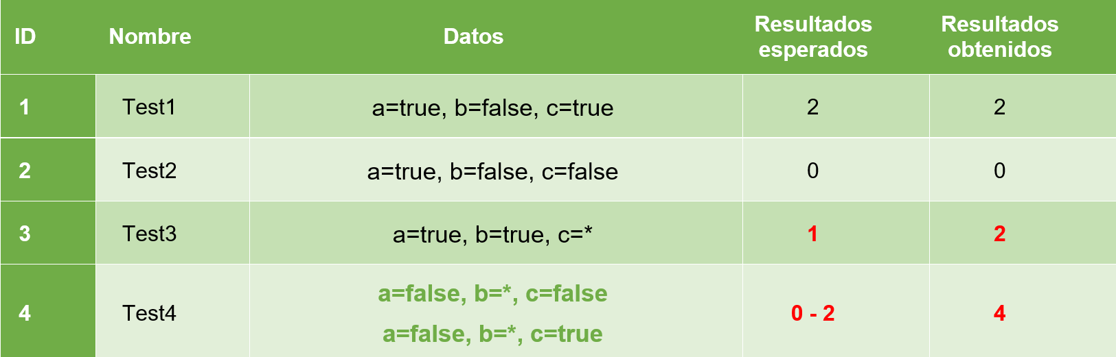
1. Pruebas de caja blanca
Grado de cobertura
Nos indica el porcentaje de casos que se han comprobado respecto al máximo teórico:
Podemos no haber diseñado todas las pruebas
Podemos no haber superado todas las pruebas
Tarea 2 y 3: camino básico

Slide 48
1. Pruebas de caja blanca
Se centran en el funcionamiento interno
Buscan deficiencias básicas
Enfoques
Prueba del camino básico
Prueba de condición
Se centra en los condicionales del código
Ensayos de bucle

Slide 49
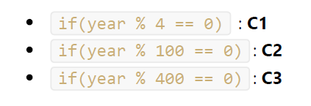
1. Pruebas de caja blanca
Prueba de condición
Se centra en los condicionales del código
¿Comprendemos el código? esAnyoBisiesto()
Localizamos los condicionales
Escribimos la tabla de verdad
Ejemplo 2
N | C1 | C2 | C3 | R
1
2
3
4

Slide 50
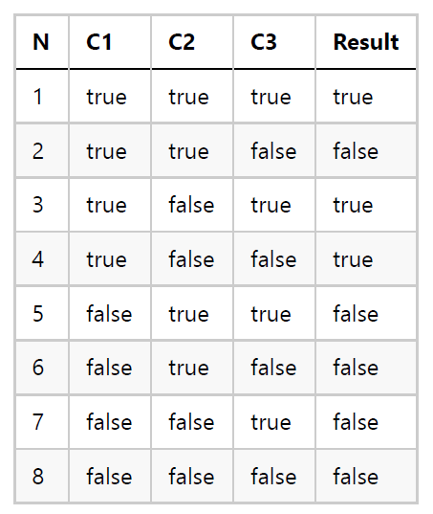
1. Pruebas de caja blanca
Prueba de condición
Se centra en los condicionales del código
Localizamos los condicionales
Escribimos la tabla de verdad
N | C1 | C2 | C3 | R
1
2
3
4
5
6
7
8

Slide 51
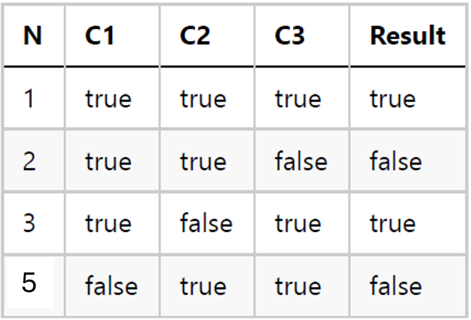
1. Pruebas de caja blanca
Prueba de condición
Escribimos la tabla de verdad
Simplificamos la tabla (SI ES POSIBLE)
N | C1 | C2 | C3 | R
1
2
3

Slide 52
1. Pruebas de caja blanca
Prueba de condición
ID | Nombre | Datos | Resultados esperados | Resultados obtenidos
1
2
3
4
Hacer A2 num > 10, abc, bisiesto

Slide 53
1. Pruebas de caja blanca
Se centran en el funcionamiento interno
Buscan deficiencias básicas
Enfoques
Prueba del camino básico
Prueba de condición
Ensayos de bucle
Evaluar las distintas rutas que se pueden dar dentro de los bucles:
El bucle nunca se itera
El bucle se itera sólo una vez
El bucle se itera dos veces
El bucle se itera m veces, siendo m < N
El bucle realiza N y N-1 iteraciones.
Solo teoría

Slide 54
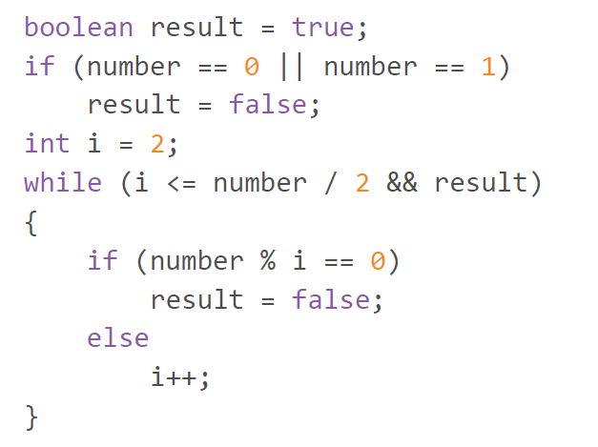
1. Pruebas de caja blanca
Evaluar las distintas rutas que se pueden dar dentro de los bucles:
El bucle nunca se itera
El bucle se itera sólo una vez
El bucle se itera dos veces
El bucle se itera m veces, siendo m < N
El bucle realiza N y N-1 iteraciones.
¿Qué hace este código?
Decide si X es primo
Sucesivas divisiones entre i++ (divisor entero ascendente)
Hasta que NO es primo o se llega a probar
con la mitad del número X
Max iteraciones N = x / 2 - 1

Slide 55
1. Pruebas de caja blanca
Evaluar las distintas rutas que se pueden dar dentro de los bucles:
Entradas para conseguir:
El bucle nunca se itera → x = 2 (0, 1)
El bucle se itera sólo una vez → x = 3
El bucle se itera dos veces → x = 4
El bucle se itera m veces, siendo m < N → x = 25
El bucle realiza N veces → x = primo (23)
Decide si X es primo
Sucesivas divisiones entre i++ (entero ascendente)
Hasta que es primo o se llega a probar
con la mitad del número X
Max iteraciones N = x / 2 - 1

Slide 56
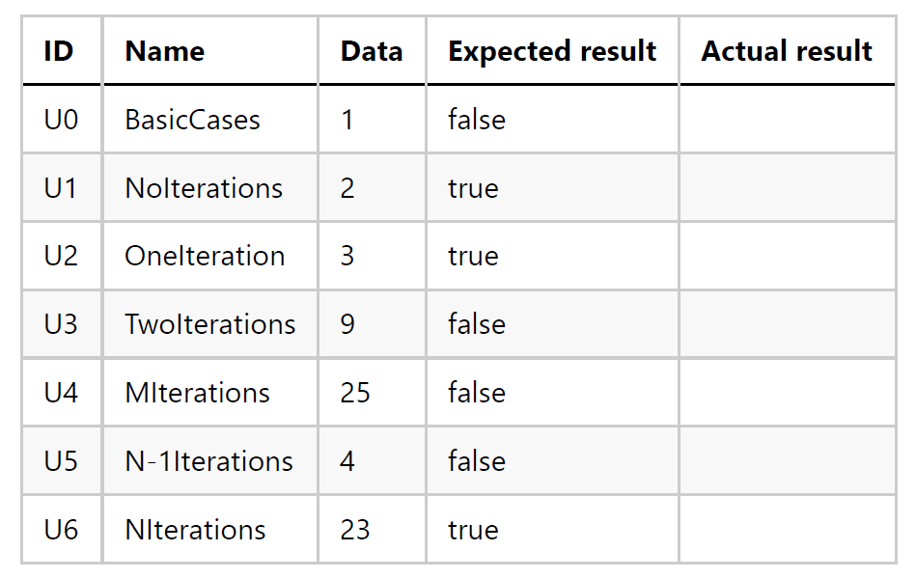
1. Pruebas de caja blanca
Evaluar las distintas rutas que se pueden dar dentro de los bucles:
El bucle nunca se itera → x = 2 (0, 1)
El bucle se itera sólo una vez → x = 3
El bucle se itera dos veces → x = 4
El bucle se itera m veces, siendo m < N → x = 25
El bucle realiza N veces → x = primo (23)

Slide 57

B2. Pruebas de caja negra

Slide 58
B2. Pruebas de caja Negra o funcionales
Se centran en las entradas y salidas
No miran el código
Enfoques
Partición equivalente
Clases de equivalencia
Válidas
Inválidas
Análisis de valores límite
Entradas
Salidas
Empezaremos con Partición Equivalente

Slide 59
2. Pruebas de caja Negra o funcionales
Se centran en las entradas y salidas
No miran el código
Enfoques
Partición equivalente
Dividir las posibles entradas en CLASES DE EQIVALENCIA
Probando un valor representativo → resultado igual a otro valor de la clase
Ejemplo:
bool mayorEdad(int edad);
¿Código?
?
¿clases?
-∞
0
18
+∞
Clase 1
Clase 2
Clase 3

Slide 60
2. Pruebas de caja Negra-funcionales
Partición equivalente
Ejemplo:
double importeVenta (String concepto, int cantidad, double precio);
Restricciones de diseño:
Concepto → String que comienza por letra &&!”” y no vacío
Cantidad → Int <> 0
Precio → double >= 0
¿Clases válidas e inválidas?

Slide 61
2. Pruebas de caja Negra-funcionales
Partición equivalente
Ejemplo:
double importeVenta (String concepto, int cantidad, double precio);
¿6? Clases de equivalencia:
Concepto → String que comienza por letra && !””
Válida: String=letra+*
Inválida: String vacío o #+* o carácter no válido+*
Cantidad → Int <> 0
Válida <> 0
Inválida = 0 o no entera
Precio → double >= 0
Válida >= 0
Inválida < 0 o no numérico
¿casos de prueba?

Slide 62
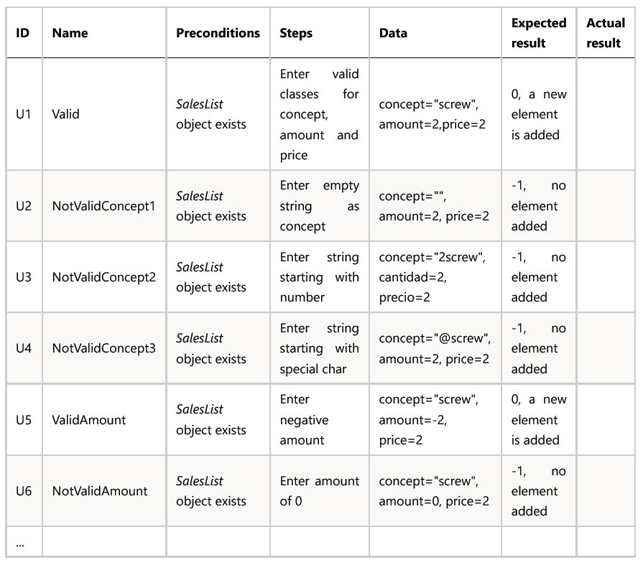
2. Pruebas de caja Negra-funcionales

Slide 63
B2. Pruebas de caja Negra o funcionales
Se centran en las entradas y salidas
No miran el código
Enfoques
Partición equivalente
Clases de equivalencia
Válidas
Inválidas
Análisis de valores límite
Entradas
Salidas
Continuamos con Valores límite

Slide 64
B2. Pruebas de caja Negra o funcionales
Se centran en las entradas y salidas
No miran el código
Enfoques
Análisis de valores límite
Entradas y Salidas
Rango: casos de pruebas para los límites y fuera de ellos
Ej. “Introduce un número entre 1 y 10”:
Probar 1, 10 ; 2 y 9 ; 0 y 11
Conjunto finito: valores mínimo y máximo, y min – 1 y max + 1
Ej. “Introduce el nombre de entre 4 y 8 alumnos”
Probar 4 y 8 alumnos y 3 y 9 alumnos y 5 y 7
Salidas
Ej. “Obtendremos la nota media entre 1 y 10”
Forzar casos que produzcan medias de -1, 0, 1 y 9, 10, 11
Hacer A3 List<ventas>, días del mes

Slide 65

Bibliografía y recursos

Slide 66
Bibliografía y recursos
Vídeos
Trascendencia de las pruebas
Apuntes Nacho Iborra
CI / CD
Apuntes DAW a distancia
Pruebas funcionales, otro
https://junit.org/junit5/
https://www.youtube.com/watch?v=ued6mS5t-_4
https://www.youtube.com/watch?v=q6z3jFZl8oI
https://www.sonarsource.com/products/sonarqube/
https://www.javiergarzas.com/2013/09/metricas-sonar-1.html
https://www.pmoinformatica.com/2016/01/elaborar-plan-pruebas-software.html
https://emanchado.github.io/camino-mejor-programador/html/ch09.html

